Slide 1
HEMATOLOGIC MALIGNANCY PROJECT
T-ALL relapse single-cell transcriptomics
GSE262271 paired diagnosis and relapse analysis
研究問題
Relapse 的 potential malignant T cells 是否出現與 STAT5、粒線體品質控制及 proteostasis 一致的 pathway-level program？
Publication figure audit, reproducible code and lab handoff
September 2026
Notes:
這份簡報是血癌 project 的 GSE262271 單細胞模組交接版。所有結果以 association 解讀，不宣稱 mitochondrial STAT5 的直接因果作用。

Slide 2
BIOLOGICAL RATIONALE
為什麼做這個分析
工作假說
1
STAT5 activity
2
Mitochondrial program
3
Mitophagy and proteostasis
4
Relapse biology
構成性訊號可能改變 leukemia cell state
OXPHOS、stress response 與 organelle quality control
清除受損粒線體，並改變 proteasome demand
可能形成適應、依賴或治療抗性表型
這組資料能回答什麼
這組資料不能單獨證明什麼
Paired transcriptomic association、pathway direction、跨資料集 concordance。
STAT5 的粒線體定位、mitophagy flux、proteasome dependency、bortezomib resistance 的直接因果。
核心原則：先把 pathway-level evidence 與 gene-level evidence 分開，再談機制。
GSE262271 paired T-ALL relapse analysis
02
Notes:
用四個層次交代研究動機。最重要的是不要把 GSEA 的 pathway-level 顯著直接寫成單一基因顯著或直接因果。

Slide 3
STUDY DESIGN
配對設計是整個統計分析的關鍵
Patient | Diagnosis | Relapse | Dx / Rel primary cells
P1 | M104 | M127 | 140 / 971
P2 | M143 | M148 | 712 / 269
P3 | M187 | M187r | 456 / 659
Biological replicate
病人才是 biological replicate，cell 不是獨立 replicate。
Paired pseudobulk model
每個 sample 先聚合 counts，再以 edgeR design ~ patient_pair + condition 比較 relapse 與 diagnosis。
N = 3 pairs，統計力有限，因此跨病人方向一致性與獨立資料集驗證格外重要。
GSEA ranking
Genome-wide rank = sign(logFC) × sqrt(F)。配對資訊已經在上游 model 中，不是 GSEA 演算法自己判斷 pair。
GSE262271 paired T-ALL relapse analysis
03
Notes:
這張要特別講清楚 paired design。GSEA 使用的 rank 來自 paired edgeR model，pair 並不是 fgsea 自動辨識的。

Slide 4
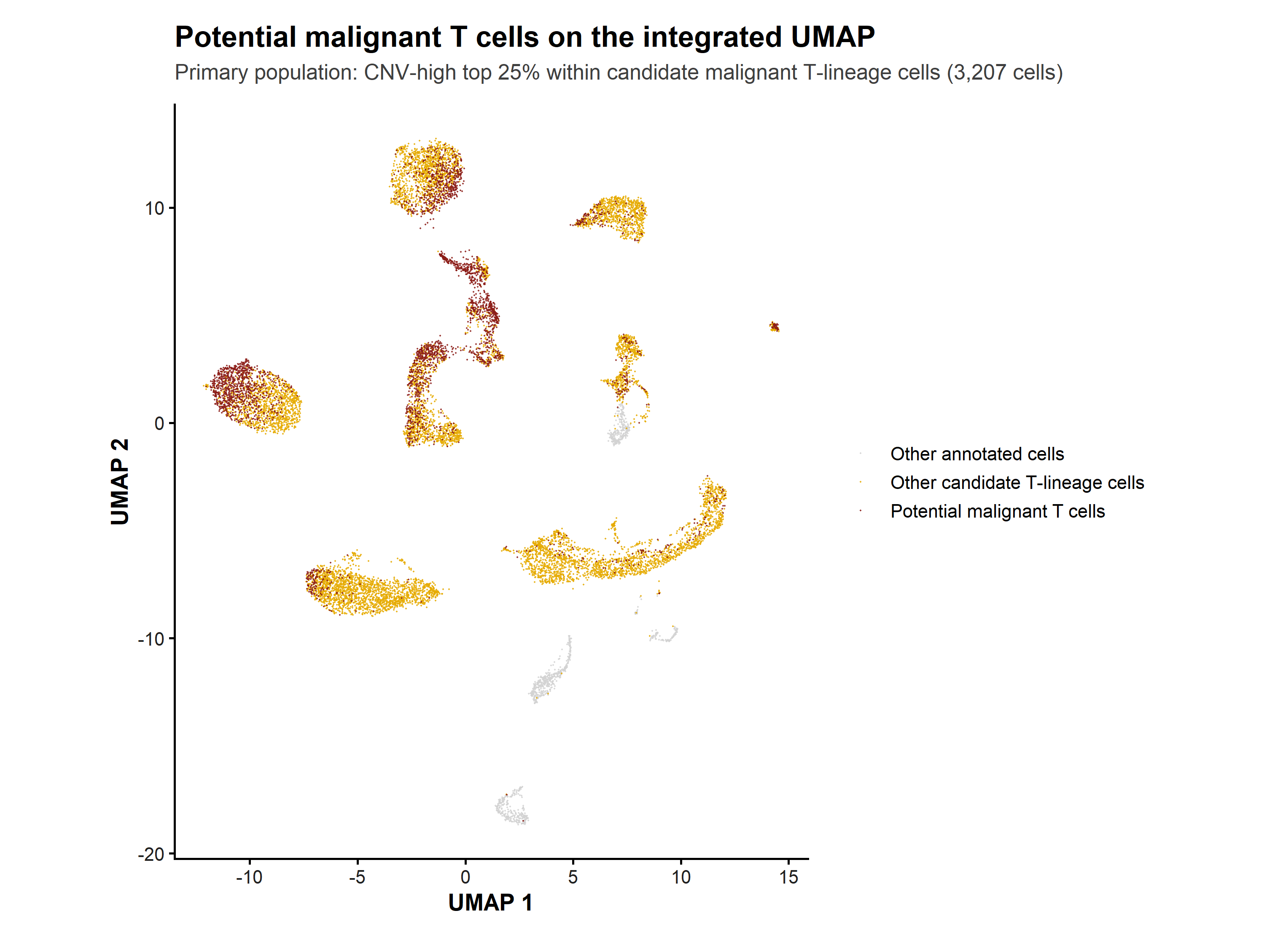
CELL DEFINITION
Primary population 只保留 CNV-high top 25%
Operational definition
Candidate malignant T-lineage cells 中，inferCNV burden 最高的 top 25%。
Primary analysis
後續 paired pseudobulk DEG、KEGG、GO BP、STAT5 與 hypothesis-focused analyses 都使用這 3,207 顆細胞。
Interpretation boundary
這是 enriched malignant-like population，不等同臨床上已驗證的 malignant cell call。
GSE262271 paired T-ALL relapse analysis
04
Notes:
主分析只使用 top 25%。Top 50%、全 candidate T-lineage、cycling 和 quiescent subsets 只出現在 sensitivity figures。

Slide 5
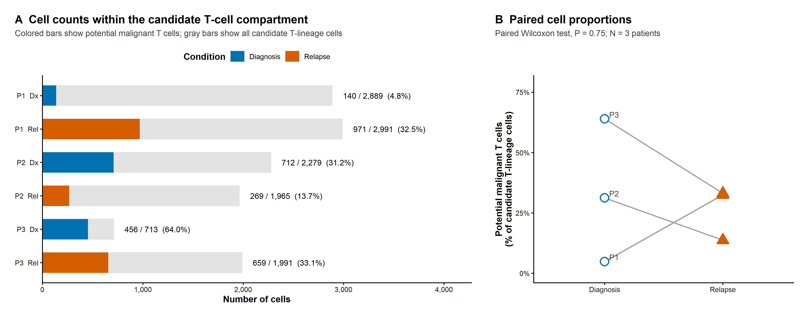
CELL ABUNDANCE
Relapse 並沒有一致增加 potential malignant T-cell proportion
結論：P1 上升，P2 與 P3 下降。Exact paired Wilcoxon P = 0.75，因此不能宣稱 relapse 的 malignant-like fraction 普遍變多。
GSE262271 paired T-ALL relapse analysis
05
Notes:
先回答 abundance 問題。P1 的增加很大，但另外兩位病人下降，因此 group-level paired test 不顯著。

Slide 6
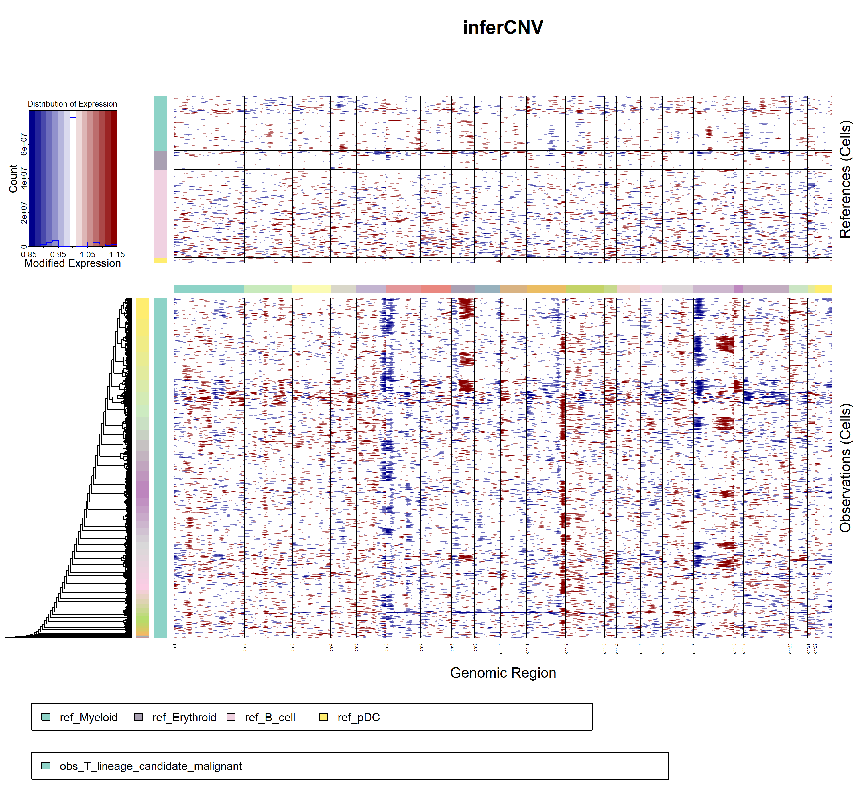
CELL DEFINITION QC
inferCNV 提供的是 relative CNV burden，不是最終腫瘤診斷
Reference
B cell、myeloid、erythroid、pDC 等 non-T populations。
Observation
Candidate T-lineage cells 呈現相對較強的 chromosome-scale expression deviations。
Selection
以 cell-level burden score 的 75th percentile 定義 top 25% primary population。
GSE262271 paired T-ALL relapse analysis
06
Notes:
原始 inferCNV heatmap 是軟體輸出，保留作方法 QC。文章主敘事仍應以 operational burden definition 描述，不要說成確定的 DNA CNV。

Slide 7
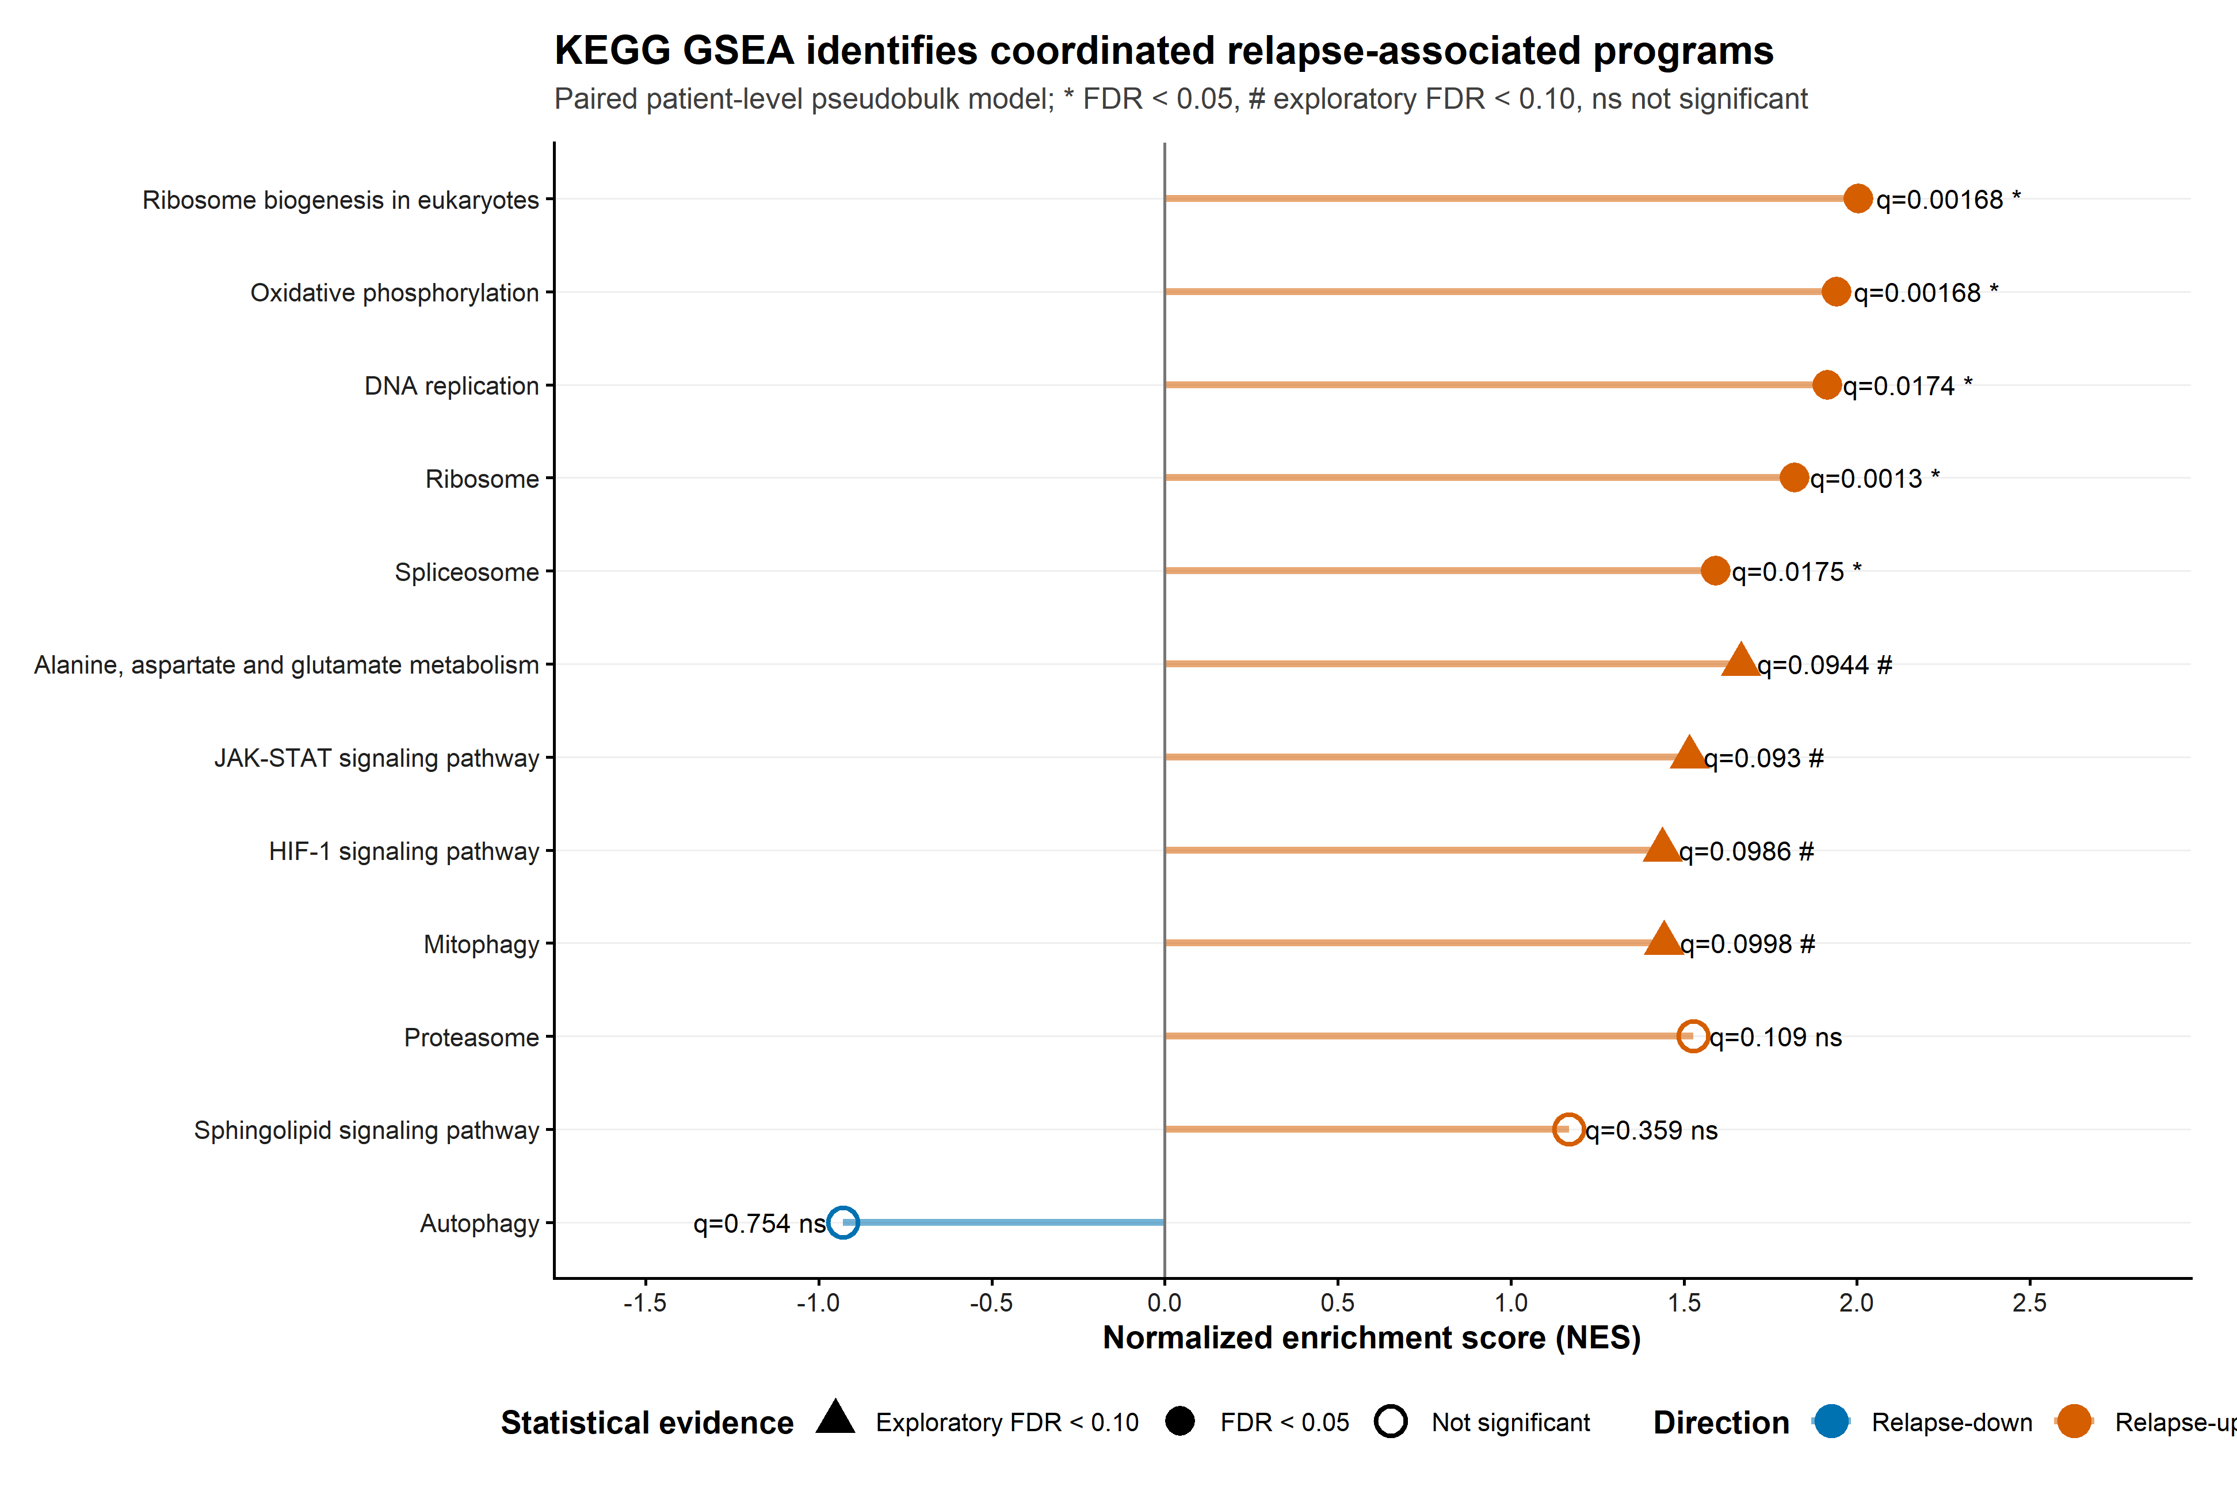
KEGG GSEA
Relapse 的主訊號是 biosynthesis、replication 與 oxidative program
FDR < 0.05
Ribosome biogenesis、OXPHOS、DNA replication、ribosome、spliceosome。
Exploratory FDR < 0.10
Alanine, aspartate and glutamate metabolism、JAK-STAT、HIF-1、mitophagy。
Not significant
Proteasome q = 0.109，sphingolipid signaling q = 0.359，general autophagy q = 0.754。
GSE262271 paired T-ALL relapse analysis
07
Notes:
最重要的精確數字：KEGG mitophagy NES 1.44, FDR 0.0998。Proteasome NES 1.53, FDR 0.109，不能寫成過 0.10。

Slide 8
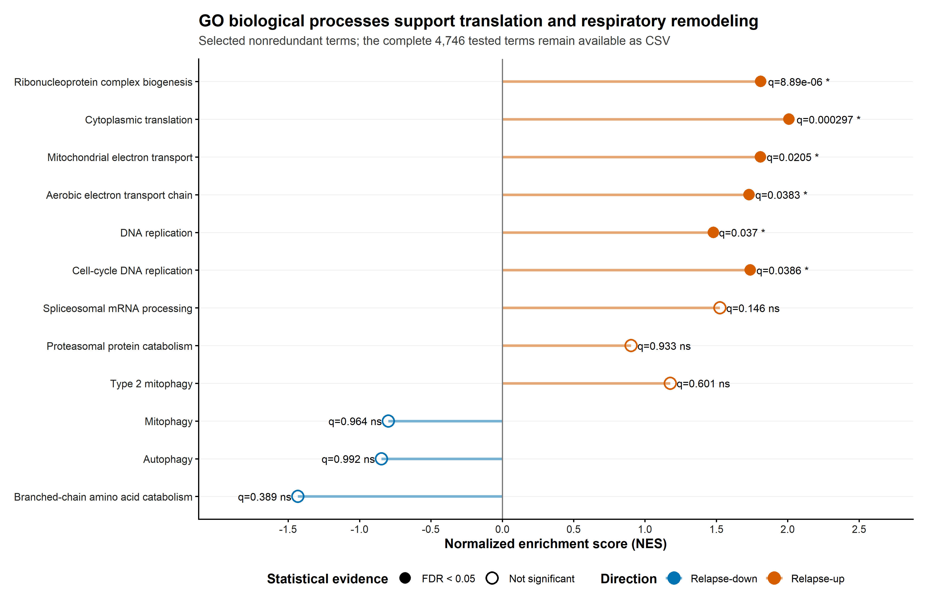
GO BP GSEA
GO BP 支持 translation 與 mitochondrial respiration，但不支持 broad autophagy
一致的正向訊號
Ribonucleoprotein biogenesis
Cytoplasmic translation
Electron transport
DNA replication
重要負結果
GO mitophagy
Autophagy
Proteasomal protein catabolism
皆未達 FDR threshold
完整 4,746 個 tested GO terms 保留在 CSV，main figure 只呈現非冗餘且與研究問題直接相關的 terms。
GSE262271 paired T-ALL relapse analysis
08
Notes:
GO BP 與 KEGG 的 gene-set definitions 不同。KEGG mitophagy 接近 0.10，不代表 GO mitophagy 也應顯著。

Slide 9
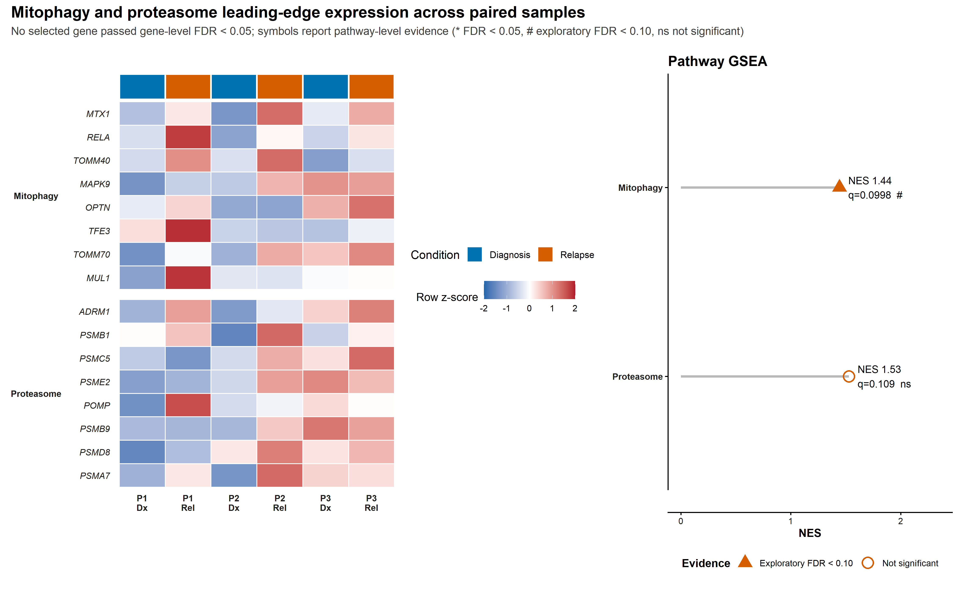
HYPOTHESIS FOCUS
Mitophagy 是 pathway-level exploratory signal，proteasome 是 near-threshold trend
GSE262271 paired T-ALL relapse analysis
09
Notes:
這張直接處理先前最容易誤讀的地方。Heatmap 是 sample pattern，不能把 pathway FDR 貼到單一 gene 上。

Slide 10
PAIRED CONSISTENCY
三位病人的方向一致性支持 mitophagy 訊號，但證據仍屬探索性
Pathway | NES | FDR | 3 of 3 | 2 of 3 | Interpretation
KEGG Mitophagy | 1.44 | 0.0998 | 14 genes up | 16 genes up | 30 of 31 leading-edge genes were up in at least 2 pairs
KEGG Autophagy animal | -0.93 | 0.754 | 16 genes down | 24 genes down | Direction is mostly down, but pathway is not significant
KEGG Autophagy other | -1.34 | 0.299 | 4 genes down | 7 genes down | Direction is mostly down, but pathway is not significant
統計邏輯
基因不需要全部 3 of 3 同方向才能進入 model。Paired model 估計平均 within-patient effect，方向一致性是可信度審查，不是額外硬門檻。
GSE262271 paired T-ALL relapse analysis
10
Notes:
Mitophagy leading edge 中 14 genes 是 3/3 上升，16 genes 是 2/3 上升，只有 1 gene 是 2/3 下降。這支持 pathway direction，但樣本數仍只有三對。

Slide 11
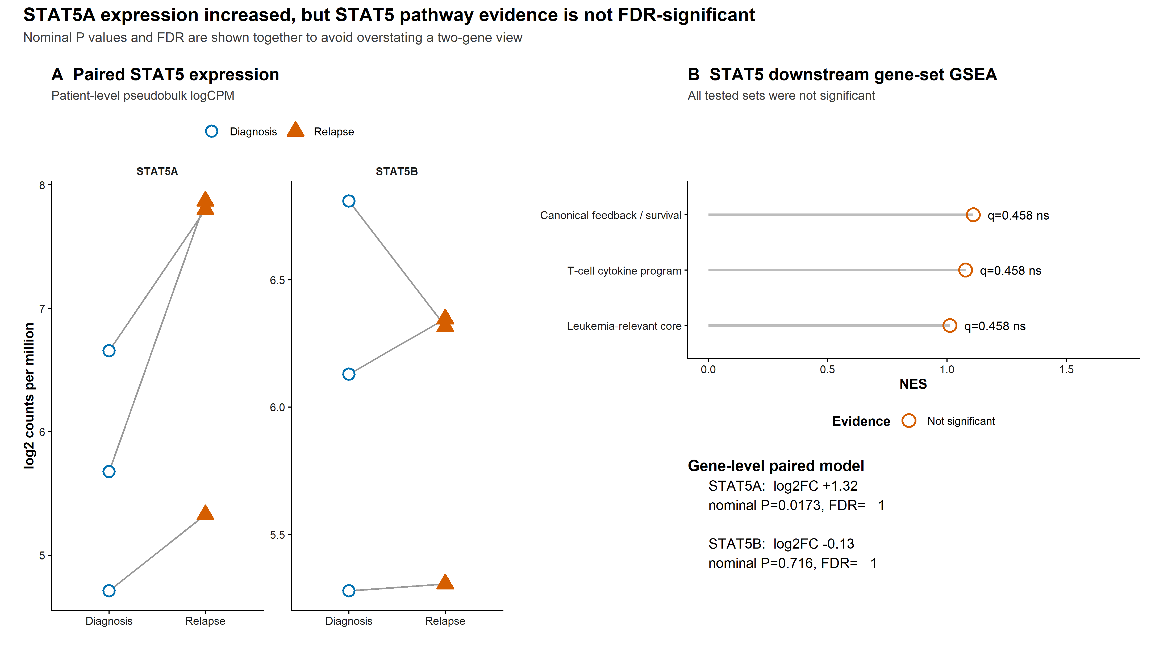
STAT5 READOUT
STAT5A nominally increases, but STAT5 downstream gene sets are not significant
解讀：STAT5A log2FC +1.32，nominal P = 0.0173，但 gene-level FDR = 1.00。三個 custom STAT5 downstream sets 的 FDR 都是 0.458。
GSE262271 paired T-ALL relapse analysis
11
Notes:
不要把 STAT5A nominal P 當成 corrected significance。更不能把 cross-dataset concordance 寫成 STAT5 已經在這個 patient dataset 被證明活化。

Slide 12
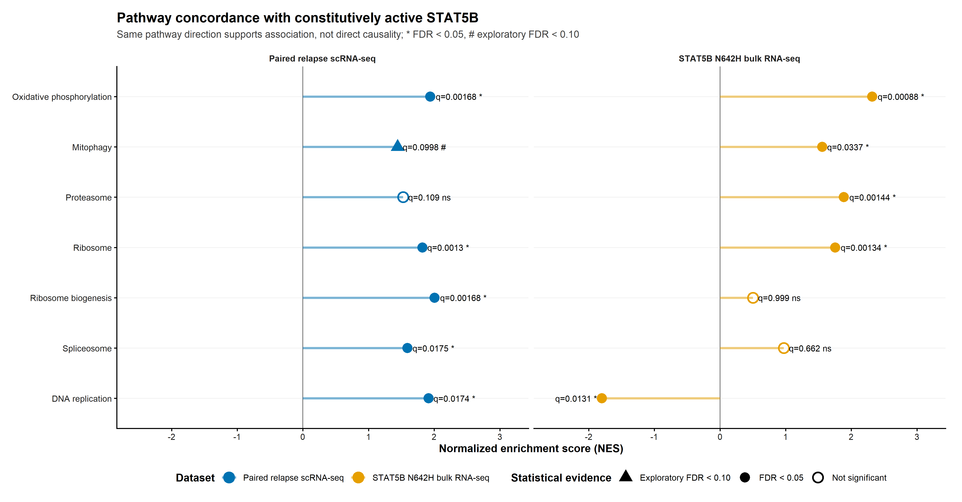
CROSS-DATASET VALIDATION
STAT5B N642H bulk RNA-seq 提供部分同方向 validation
GSE262271 paired T-ALL relapse analysis
12
Notes:
Bulk dataset 是 STAT5B N642H model，不是同一病人 cohort。共同 pathway direction 支持 association，但 DNA replication 的反向結果提醒我們背景差異很大。

Slide 13
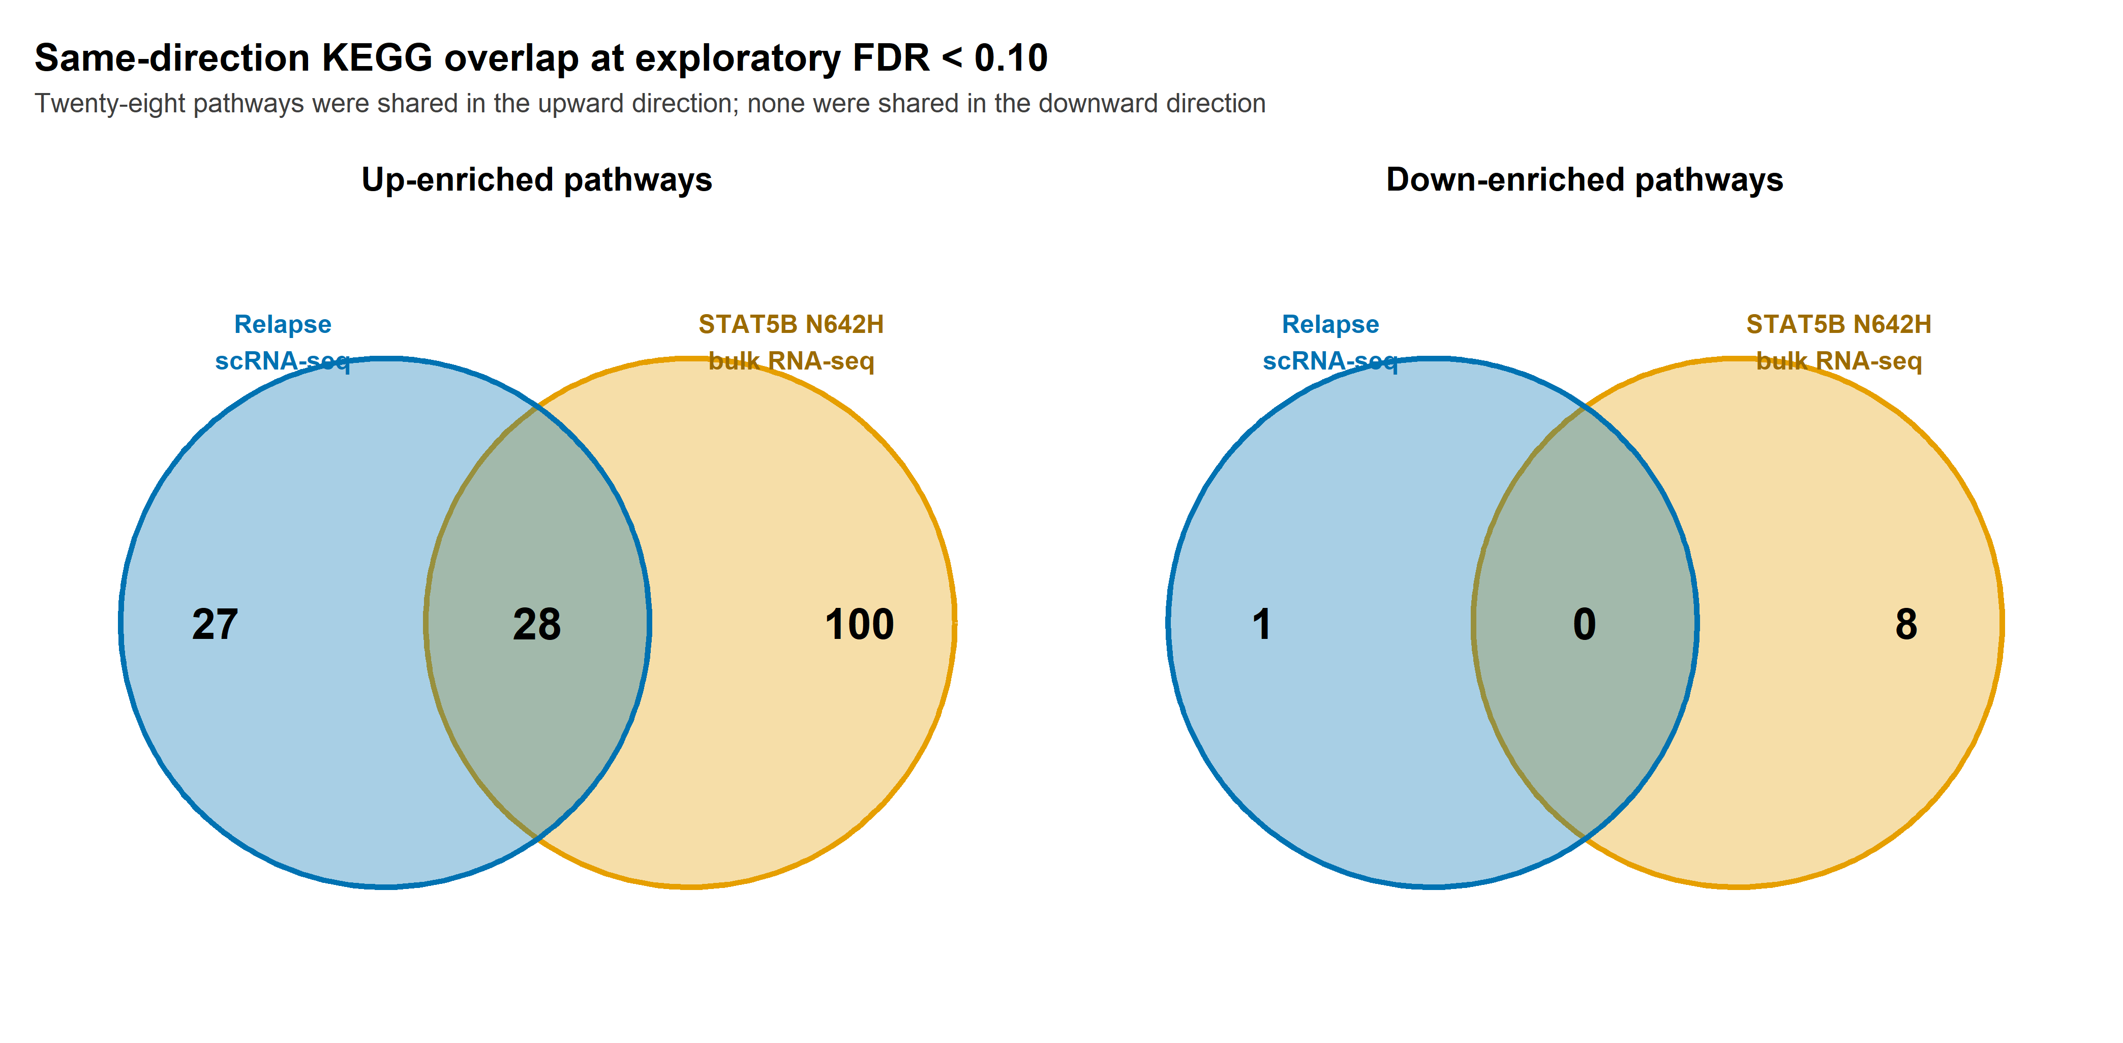
CROSS-DATASET OVERLAP
FDR < 0.10 時，共有 28 個同方向上升 KEGG pathways
Up overlap = 28，down overlap = 0。這個結果描述 pathway set 的交集，不代表 28 條路徑都與 mitochondrial STAT5 有直接因果關係。
GSE262271 paired T-ALL relapse analysis
13
Notes:
同方向 overlap 的 threshold 是探索性 FDR < 0.10。要避免把 pathways 數量當成獨立證據，因為 KEGG gene sets 之間有大量基因重疊。

Slide 14
INTERPRETATION
目前資料最合理的生物學解讀
Relapse-associated leukemia state
最保守、也最可發表的說法
Biosynthetic demand
Relapse-associated potential malignant T cells show a coordinated oxidative and biosynthetic transcriptional program with exploratory mitophagy enrichment and a near-threshold proteasome trend.
Ribosome、ribosome biogenesis、spliceosome 上升
Replication program
DNA replication 上升，可能反映 proliferative state
Mitochondrial respiration
機制假說仍可保留
OXPHOS 與 electron transport 穩定上升
STAT5 activation 可能與 mitochondrial quality control 及 proteostasis program 相連，但目前只能作為 mechanistic hypothesis。
Quality-control adaptation
KEGG mitophagy 接近 FDR 0.10，proteasome 接近但未過門檻
不能直接寫的結論
Mitochondrial STAT5 activates mitophagy, causes bortezomib resistance, or creates proteasome addiction。
GSE262271 paired T-ALL relapse analysis
14
Notes:
這張提供 paper discussion 可用的核心句子。用 coordinated program、exploratory enrichment、near-threshold trend，避免 activation、dependency、resistance 等過度因果字眼。

Slide 15
VALIDATION PLAN
下一步實驗要把 association 分解成 localization、flux、dependency 與 resistance
1
Localization
Mitochondrial fractionation 或 imaging
STAT5 是否進入粒線體
2
Mitophagy flux
mt-Keima、MitoTracker turnover、lysosomal blockade
不是只看 transcript，而是直接測 flux
3
Perturbation
STAT5 inhibition 或 N642H induction
STAT5 是否改變 mitophagy 與 OXPHOS
4
Proteasome dependency
Bortezomib dose response、activity probe、UPR markers
上升是適應、依賴，還是 resistance
5
Combination
STAT5 plus mitophagy or proteasome perturbation
是否有 selective vulnerability
優先順序建議：先證明 STAT5 localization 與 mitophagy flux，再測 bortezomib dependency。
GSE262271 paired T-ALL relapse analysis
15
Notes:
交接給學員時，先讓她知道哪些問題可用 transcriptomics 回答，哪些一定要做 functional validation。Priority 是 localization、flux、dependency。

Slide 16
REPOSITORY MAP
交接與 code availability
Folder | User-facing | Contents
01_Figures | Yes | 8 main, 5 supplementary, 3 sensitivity figures
02_Tables | Yes | Key results, full results, sensitivity, method inputs
03_Raw_Data | Local only | GEO archive and source metadata
04_R_Objects | Local only | Final Seurat and inferCNV objects
05_Code_Availability | Yes | Scripts 01 to 16, wrappers, environment records
06_Handoff_PPT | Yes | This reviewed handoff deck
Canonical renderer
R/16_publication_figure_suite.R
（inside 05_Code_Availability）
Statistical design
Paired patient-level pseudobulk edgeR. GSEA rank uses sign(logFC) × sqrt(F).
GitHub scope
Hematologic malignancy project repository。GSE262271 是 single-cell analysis module，raw data 與 R objects 不上傳。
閱讀順序：START_HERE → PPT → main figures → key CSV → code。
GSE262271 paired T-ALL relapse analysis
16
Notes:
GitHub 版本只放 code、final figures、compact CSV、README 與 PPT。Raw data 與大型 RDS 保留在本機，避免 repo 膨脹與資料授權問題。

